Slide 1


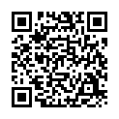
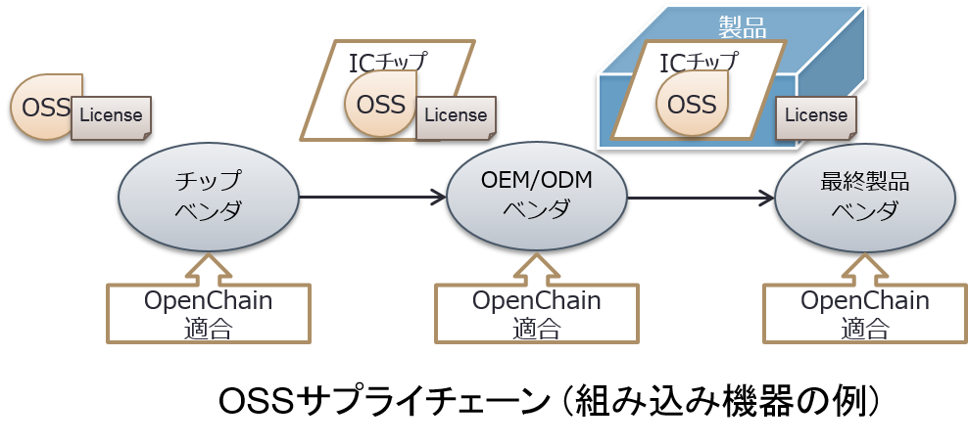



The Linux Foundation
OpenChain Project and Japan WG
Draft版
パターン:B
OpenChain プロジェクトって？
OSSサプライチェーン全体にわたる信頼を築き、OSSの普及促進を目指しているプロジェクトです．
サプライチェーンの参加者が各組織内に確立すべきコンプライアンスプログラムの
要件を、OpenChain仕様として定義し、その活用を推進するプロジェクトです．
OpenChain プロジェクトは、コンプライアンス プログラムの要件を定義する
”仕様”、仕様への適合を自己認証する”適合”、仕様の要求事項の一つである
社内教育プログラムに活用することを想定した、PowerPointスライド集の
”カリキュラム”を3本の柱として活動しています．
2018年5月時点で以下の企業が参加しています.
Adobe, Arm, Cisco, COMCAST, GitHub, Harman, HPE, Hitachi,
Qualcomm, SIEMENS, ソニー, TOYOTA, Western Digital, Wind River
https://www.openchainproject.org/
OpenChain Projectの3本柱
仕様 (Specification)
企業が組織内に確立すべきコンプライアンス プログラムの要件を定義する https://www.openchainproject.org/spec
最新版はVersion 1.2
各国語訳 https://www.openchainproject.org/translations
適合 (Conformance)
質問に回答することで、上記仕様への適合を自己認証
https://www.openchainproject.org/conformance
自己認証すると会社名とロゴがWebサイトに表示される．
カリキュラム (Curriculum)
仕様の要求事項の一つである社内教育プログラムに活用することを想定した、PowerPointスライド集
一緒に活動しましょう！ まずは、メーリングリスト(ML)に参加して下さい！
OpenChain関連のML
Main Mailing List
Specification Mailing List
Curriculum Mailing List
Conformance Mailing List
日本WGのメーリングリスト (参加方法は裏面)
Japan WG は裏面
2018.6.15

Slide 2
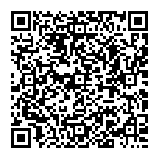
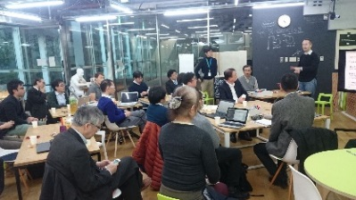
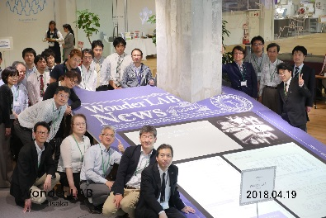
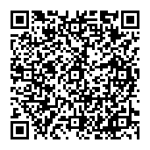
The Linux Foundation
OpenChain Project and Japan WG
Draft版
パターン:B
Japan WGって？
日本でもコンプライアンスは重要という課題意識の元、以下のようなモチベーションで設立したWorking Groupです.
・日本でコンプライアンスの意識を高めよう！
・日本からアジアに向かってコンプライアンスの意識を高めよう！
・コンプライアンスに対する課題に関して情報交換しよう！
・日本語で議論が出来る場を設けよう！
賛同して頂ける参加者を募集中.
https://wiki.linuxfoundation.org/openchain/openchain-japanese-working-group
Japan WG活動状況
Japan WGでは、メーリングリストでの議論や、定期的にミーティングを 開いて情報交換を実施中です.
第1回 ミーティング ‘17/12 ＠ソニー本社クリエイティブラウンジ (品川)
第2回 ミーティング '18/2 @日立品川オフィス (品川)
第3回 ミーティング '18/4 ＠パナソニック Wonder Lab Osaka (大阪)
第4回 ミーティング '18/6 ＠トヨタ自動車名古屋オフィス (名古屋)
...
活動状況は、Japan WGのWikiに纏めていますので、ご参照ください.
Japan WGでの活動内容(一部)
OpenChain 仕様に関する意見交換
OpenChainの仕様に関して、疑問点を質問したい．
OpenChainの仕様に関して、改善点を提案したい．
←Japan WGから質問、提案を実施しました．
JapanWG内の情報共有
ライトニングトーク形式で情報共有を実施
各社のコンプライアンス体制
各社のコンプライアンス教育
一緒に活動しましょう！ まずは、メーリングリスト(ML)に参加して下さい！
MLへの参加方法
https://lists.linuxfoundation.org/mailman/listinfo/openchain-japan-wg にアクセスして、メールアドレス等の情報をご登録ください．
手順①で登録していただいたアドレスに、 Your confirmation is required to join the Openchain-japan-wg mailing list という件名のメールが届きます.
手順②のメールに記載の確認手順を実施してください.
依頼メールがML管理者に届き、管理者が承認操作を実施します.
承認操作が完了しますと Welcome to the “Openchain-japan-wg” mailing list という件名のメールが届きます. これで完了です．
ご注意
・手順②のメールが迷惑メールに分類されるケースが散見されます．メールが届かない場合はご確認をお願いします．
・手順④の管理者の操作は、不在等の理由でお時間をいただく場合があります．ご不便をお掛けしますがご容赦ください．
2018.6.15

